Slide 1
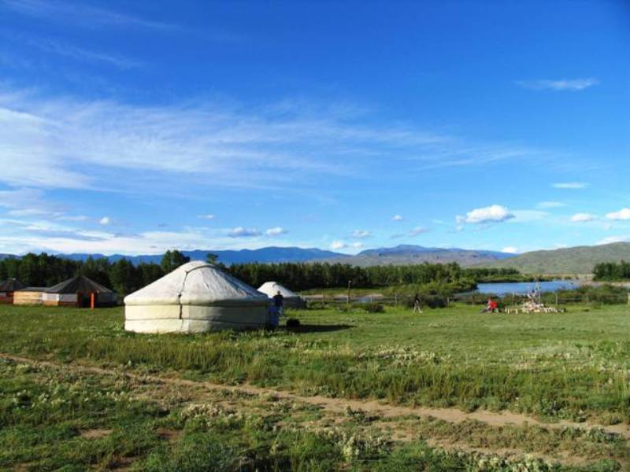

Информационно-познавательный проект
«Край мечты манящий, голубой».

Slide 2
Цель: Расширять у детей знания о республике Тыва.
Задачи:
1. Сформировать у детей представления о республике Тыва; об отличительных символах республики.
2. Обогащать знания о животных и растениях республики Тыва.
3. Развивать интерес к культуре и быту, обычаям и традициям тувинского народа.
4. Воспитывать патриотические чувства по отношению к родной республике; желание сохранить первозданную красоту флоры и фауны республики; вызвать чувство гордости за свой народ.

Slide 3
Продукт проекта: литературно-музыкальная композиция «Край мечты, манящий, голубой».

Slide 4
Формы реализации:
1. Беседы о республике Тыва;
2. Знакомство с символами Республики Тыва;
3. Чтение стихов тувинских и русских авторов о родной республике;
4. Чтение книг (художественной литературы) о республике;
5. Беседы по прочитанным книгам и стихам;
6. Заучивание стихов, песен, танцев о Тыве;
7. Рассматривание иллюстраций, картин, открыток, журналов о Туве.
8. Рисование сюжетов, раскрашивание раскрасок.
9. Д/и: «Найди герб и флаг республики Тыва», «Разрезные картинки», «Найди редких животных Тувы», «С какого дерева листок?».
10. Выход с литературно-музыкальной композицией «Край мечты, манящий, голубой».

Slide 5
План реализации:
1-й этап – Целеполагание. При беседе с детьми узнать, что они знают о родной республике. Какую информацию еще можно до них довести.
2-й этап – Планирование. Принести книги, журналы, вырезки о республике Тыва.
Сообщить детям о том, что каждый должен быть знаком краем и страной, где он живет; знать об обычаях и традициях своего народа; узнавать животных и растения произрастающие на его родине.
Полученные знания дети могут использовать в повседневной жизни, в быту, в играх. Также эти знания существенно расширяют кругозор, обогащают словарный запас детей.

Slide 6
3-й этап – Сбор и анализ информации. Создать игровые и обучающие ситуации разного типа.
Занятие «Наша Республика»;
Беседа о природе и растениях Республики Тыва;
Беседа о диких и домашних животных Республики Тыва;
Занятие «Горловое пение – Хоомей»;
Занятие «Традиционное жилище кочевников – «Юрта»;
Беседа о национальных видах спорта «Хуреш», «Скачки».
Обобщающее занятие о Республике Тыва.
4-й этап – Осуществление проекта. Литературно-музыкальная композиция «Край мечты , манящий, голубой».

Slide 7
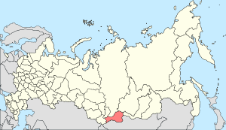
ТУВА – это маленький уголок большой страны.

Slide 8
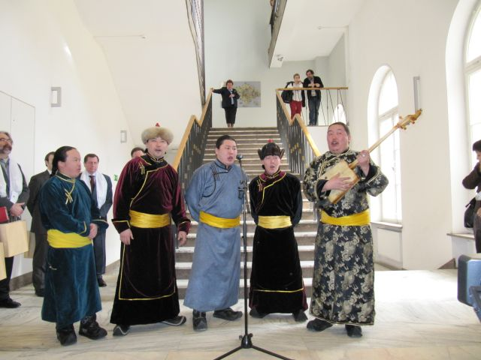
Государственный гимн Республики Тыва.
Мен – тыва мен.
Музыка: О. Гантомор, ан. Монгуш
Слова: Б. Оохий, А. Даржай
В обработке национального оркестра Республики Тыва.
Арт-арттын оваазынга
Дажын салып чалбарган,
Танды, Саян ыдыынга
Агын оргээн тыва мен.
Мен – тыва мен,
Монге харлыг дагнын оглу мен.
Мне – тыва мен,
Монгун суглуг чурттун толу мен.
Огбелерим чурттунда
Олчей тарып ижинген,
Откут хоомей ырынга
Ооруп таалаан тыва мен.
Аймак чоннар булези
Акы-дунма найыралдыг,
Депшилгеже чуткулдуг,
Демниг чурттуг тыва мен.

Slide 9
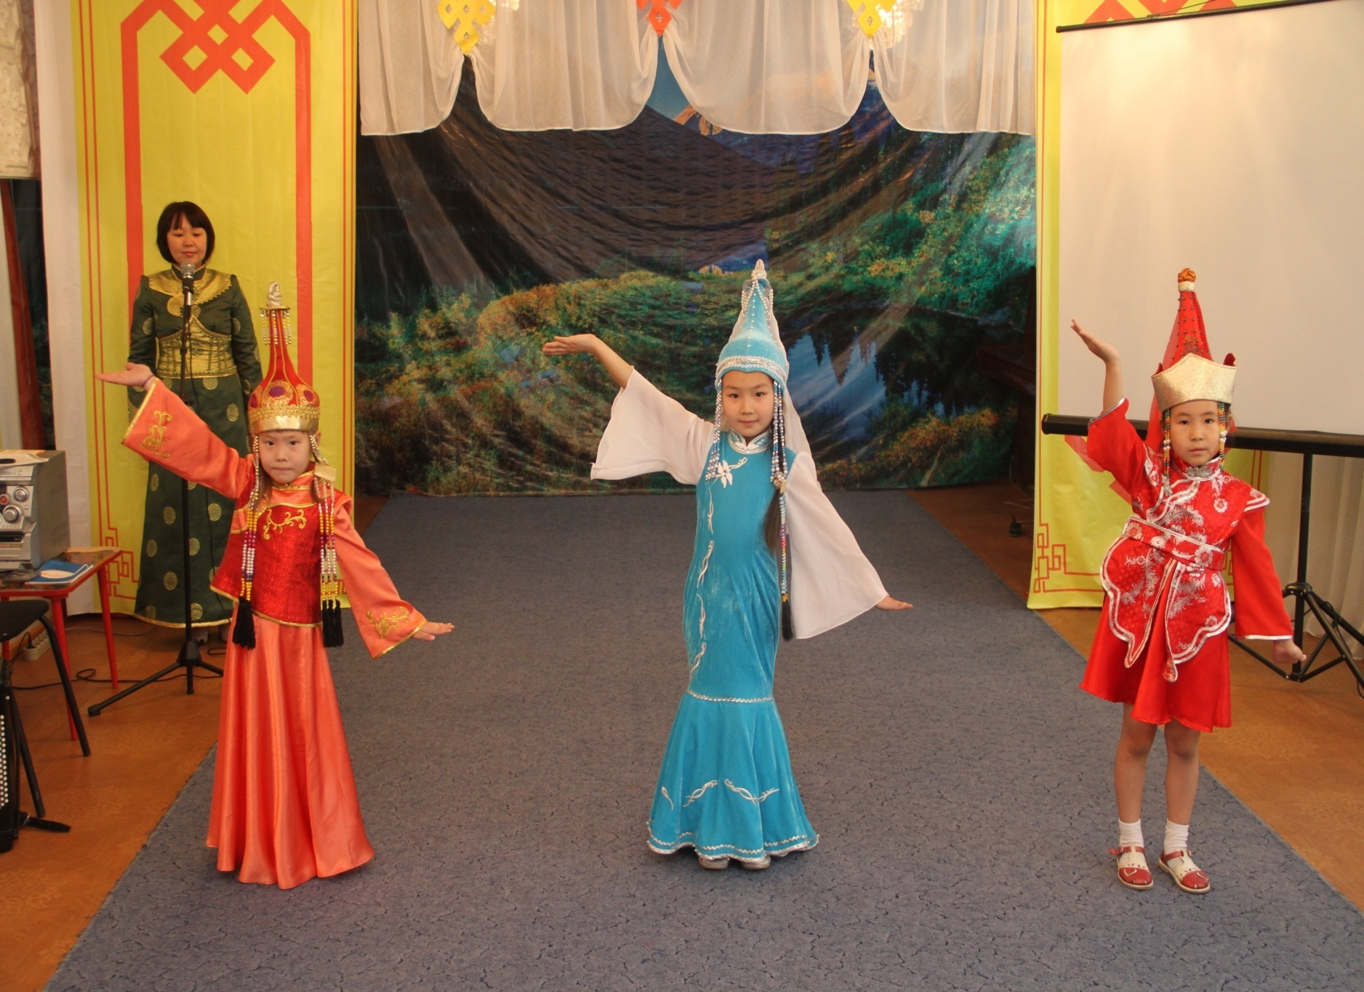
Тува моя – ты родина моя
Люблю твои серебряные горы твоих степей бескрайние просторы
Душой и сердцем я люблю!

Slide 10
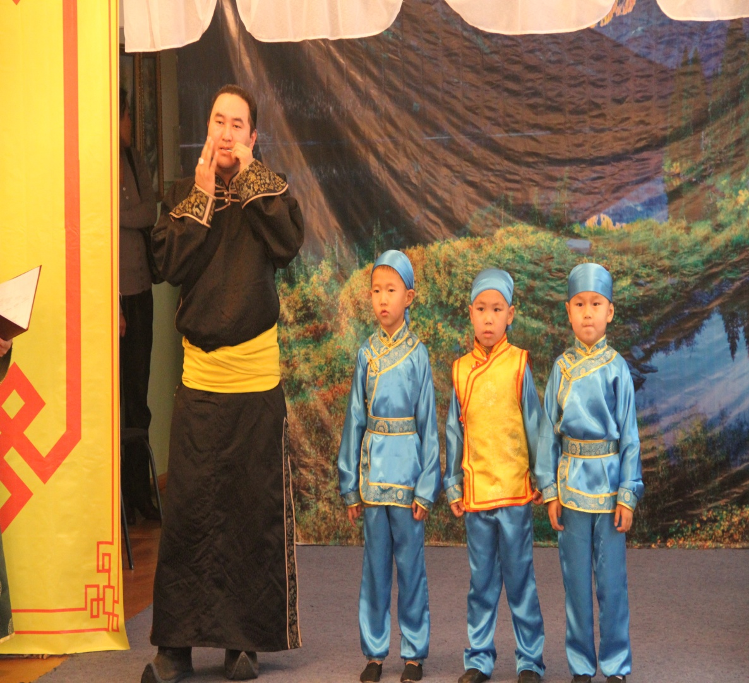
Один из уникальных феноменов в мировой музыкальной культуре – это Горловое пение т.е. Хоомей. Хоомей для тувинца - не только уникальный дар исполнения – это своего рода форма мышления, самобытного восприятия и отражения окружающего мира.

Slide 11
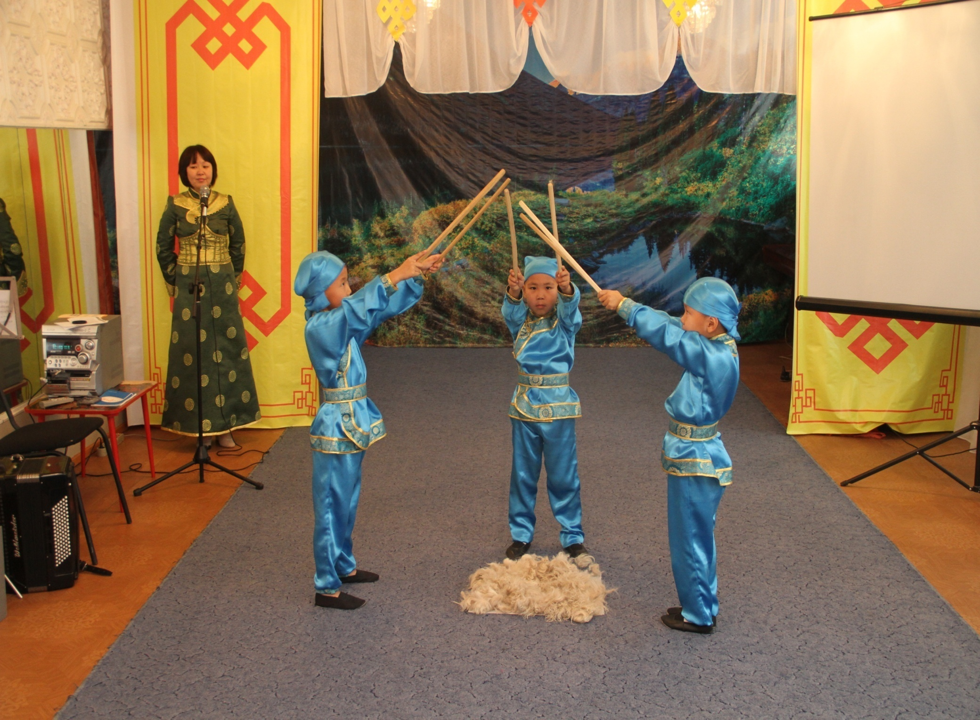
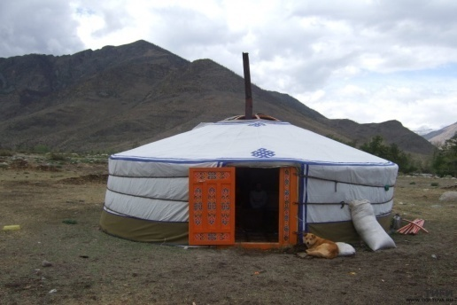
Юрта традиционное жилище кочевников. Легкий переносной каркас юрты состоит из деревянных решетчатых стен, жердей и дымового круга.

Slide 12
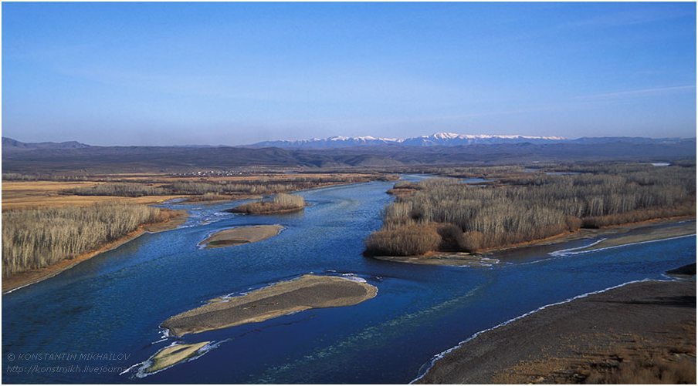
Узнав поближе этот удивительный край, каждый полюбит его неоглядные степи, таежные дебри, горные хребты, отдаст свое сердце синеструйному исполину – Енисею, подарившему Туве поэтическое название «Страна голубых рек».

Slide 13
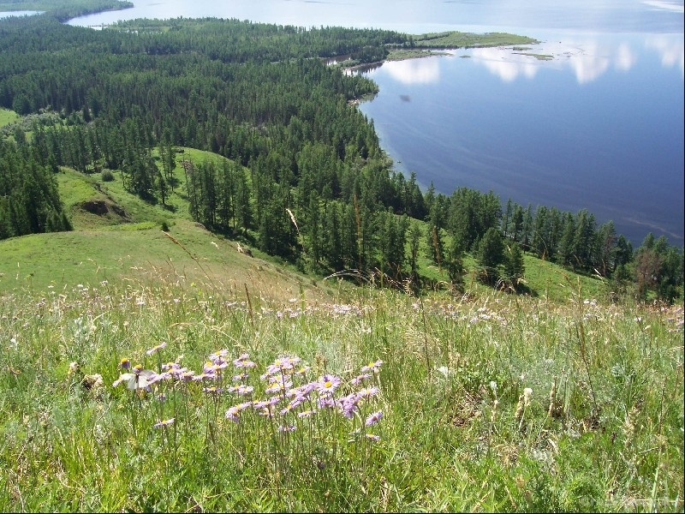
Как зерна, капли небо сеет –
С рассвета бродит дождь в горах,
В окне вагона пламенеет
Тува в рябиновых кострах.
Осины алые пылают –
Я вижу тысячи огней.
Они мне душу согревают,
Они – часть родины моей.
Спешу домой…
Смотрю с волненьем
На всплески пламени в листве.
Горит огнем рябин осенних
В моей душе любовь к Туве.
В, Серен-оол.

